Slide 1


БИЗНЕС-ПЛАН
Киберспортивный клуб
«GamesStory»
Разработали:
Сёмина Анастасия Денисовна
Александрова Анна Артуровна
Москва 2022

Slide 2
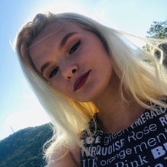
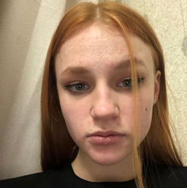
Команда «mix»
Директор: Сёмина Анастасия
Администратор: Александрова Анна
Сильные стороны:
•ТРУДОЛЮБИЕ
•ОТВЕТСТВЕННОСТЬ
•КОММУНИКАБЕЛЬНОСТЬ
Сильные стороны:
•КРЕАТИВНОСТЬ
•ОТВЕТСТВЕННОСТЬ
•НАХОДЧИВОСТЬ
•ОБЪЕКТИВНОСТЬ
ОБЯЗАННОСТИ:
1.Принимает меры по обеспечению предприятия необходимым средствами производства;
2.Несет ответственность за имущество и оборудование, которое принадлежит предприятию;
3.Соблюдает нормы, методы и приемы безопасного выполнения работ;
4.Директор имеет право предпринимать действия для предотвращения и устранения случаев любых нарушений или несоответствий;
5. Производит связь с общественностью и поддержание коммуникаций.
1.Следит за соблюдением дисциплины внутри рабочего коллектива;
2.Улаживает все конфликтные ситуации с клиентами, персоналом;
3.Администратор имеет право вносить свои предложения по улучшению работоспособности персонала;
4.За невыполнение распоряжений руководства сотрудник может быть привлечен к административной ответственности.

Slide 3

Важность определения целевой аудитории
ДЛЯ КОГО МЫ ЭТО ДЕЛАЕМ?
Это позволит:
Более эффективно продавать
Эффективные коммуникации с потребителями
Более эффективно использовать инструменты рекламы
Определить потребность рынка при разработке и выводе на рынок нового товара или услуги
ЦА - это группа потенциальных покупателей, которой интересен ваш продукт.

Slide 4



Потребители и покупатели
Потребитель
Школьники 14-18 лет.
Покупатель
Взрослые люди от 27 и выше
Покупатель
Молодые специалисты, работающая молодёжь 23-27 лет
Потребитель
Студенты колледжей и ВУЗов от 18 до 23 лет.

Slide 5
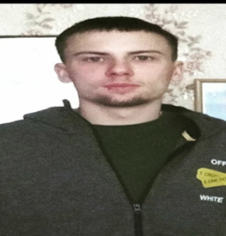
Портрет типичного клиента
Фото
Имя | Владислав
Возраст | 18
Род занятий | Учится
Образование | Среднее-профессиональное
Тип | Потребитель
Проживание | Г. Москва
Мотивация | Развлечение

Slide 6
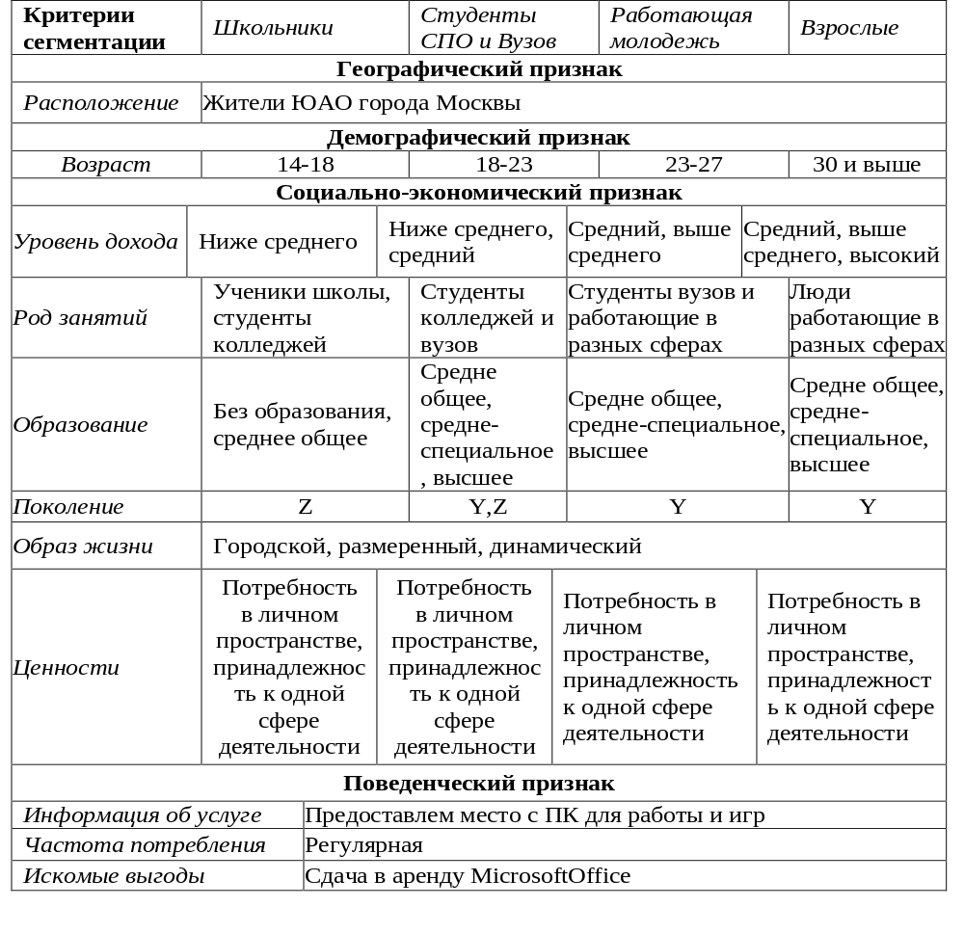
Анализ целевых групп

Slide 7

Нашими потребителями являются физические лица, это целевая группа относится к сфере B2C
В2С - это уже бизнес для потребителя. Основой такой формы деятельности служат взаимоотношения между компанией, организацией и конечными потребителями
В дальнейшем планируется остаться на категории В2C, и открыть ещё несколько клубов по Москве и МО

Slide 8
Методика сегментации 5 «W» (по Шеррингтону)
Who?(Кто?) | Школьники От 14 до 18 лет | Студенты От 18 до 23 лет | Работающая молодежь От 23 до 27 и выше.
What? (Что?) | Компьютер, игры, Microsoft Office, печать | Компьютер, игры, Microsoft Office, печать | Компьютер, игры, Microsoft Office, печать
Why? (Почему?) | Желание увлекательно проводить свободное время | Желание увлекательно проводить свободное время, не имение принтера | Желание увлекательно проводить свободное время, не имение принтера, отсутствие рабочего места дома
When? (Когда?) | В любой день недели, когда открыт киберспортивный клуб.
Where? (Где?) | Москва, Маршала Захарова, 2

Slide 9
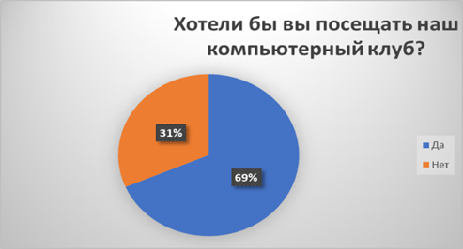
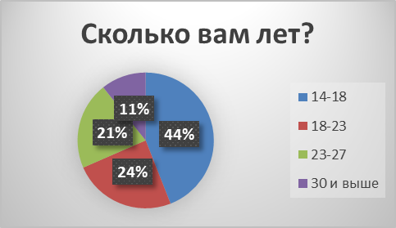
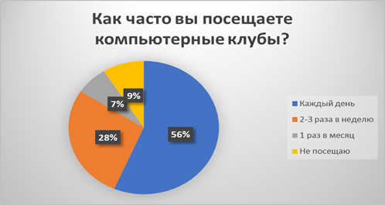
Данные статистики расчёта ЦА
Методы исследования: Опрос проведён с помощью опросов в группе «GamesStory» социальной сети «ВКонтакте» . Для этого нами был разработан социальный опрос.
Объект исследования: люди в возрасте от 14 до 50 лет.
https://vk.com/poll-211002643_696201184
https://vk.com/poll-211002643_696450019
https://vk.com/poll-211002643_696669042
Ссылки на опросы:
https://vk.com/public211002643
Ссылка на группу в Вконтакте:

Slide 10
Объем потенциальной целевой аудитории
К нашей целевой аудитоии относятся: подростки, молодые люди, взрослые люди проживающие в г. Москве, которые хотят посещать наш киберспортивный клуб.
Население района Орехово-Борисово северное 131 577 человек (http://www.statdata.ru)
Население Москвы за 2022г. –12 455 682чел.(https://goo.su/3y0P)
Возраст | Численность | Процент численности
14 – 18 |  | 7.05%
18 - 23
23 – 27
Всего:

Slide 11
Анализ рынка
Расчет объема рынка в количественном (чел.) и стоимостном выражении (руб.). Доля рынка (%)= 1/(2+1)*100%=0.33*100%=33%
Население района Орехово-Борисово северное 131 577 человек (http://www.statdata.ru/naselenie-moskvy-po-okrugam-i-rajonam)
Планируемый объём рынка
TAM | SAM | SOM
Общий объем целевого рынка 33% * 131 577 = 43 420 чел. | Доступный объем целевого рынка 40 % * 43 420чел = 17 368 | Реально достижимый объем рынка = 2 400 услуг в месяц; 28 800 услуг в год

Slide 12
Цели и задачи маркетинга
Для достижения целей формулируем задачи маркетинга:
1. Организовать эффективную реализацию своих услуг.
2. Увеличить узнаваемость проекта за счет рекламы в соц. сетях, листовок, визиток и проведённых мероприятий.
3. Обеспечение стабильного финансирования и материального положения на целевых рынках
4. Организация эффективных рекламных услуг
5. Достижение максимальной потребительской удовлетворенности
Цель маркетинга - удовлетворение потребностей сегмента, принося организации наилучший финансовый результат.

Slide 13
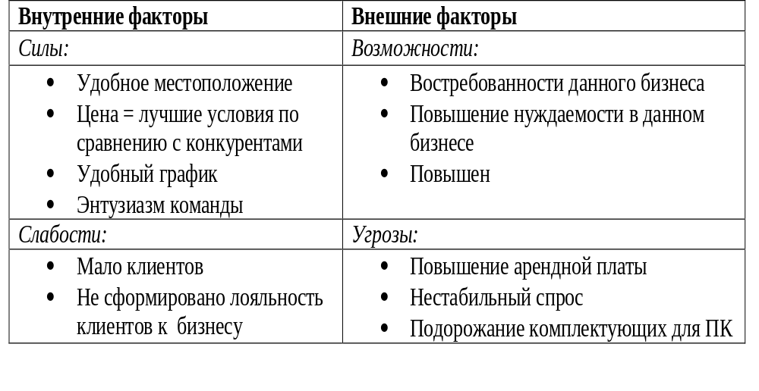
SWOT – АНАЛИЗ

Slide 14
Формулирование стратегии маркетинга
«Стратегия среднерыночных цен»
Стратегия среднерыночных цен заключается в назначении цены, аналогичной ценам конкурентов на рынке. Такая нейтральная стратегия применима, если товар по своим качествам не особо отличается от конкурентов.

Slide 15
Таблица «Оценка конкуренции»
Критерии оценки: | GlClub(закрыт на неопределённый срок) | COLIZEUM | Game Story
Местонахождение | ул. Маршала Захарова, 3 | Каширское ш., 61Г | улица Маршала Захарова, 2
Статус (собственник, арендатор) | Арендатор | Арендатор | Арендатор
Уровень цен | 500 | 400 | 400
Ассортимент услуг | Киберспортивный клуб | Компьютерный клуб | Киберспортивный клуб

Slide 16
Каналы сбыта
Создание рекламных аккаунтов и раздача листовок
Осведомлённость клиента о клубе
Заинтересованность киберспортивным клубом
Возможность приобретения клиентом определённых услуг
Клиент посещает наш КК и узнаёт больше информации внутри клубе
Приобретение услуги клиентом
Обратная связь с покупателями

Slide 17

Стратегии ценообразования
«Среднерыночная цена». Можно выпустить товар на рынок по привычной для покупателя цене. В этом случае продукт не должен сильно отличаться от конкурентов и по своим потребительским

Slide 18
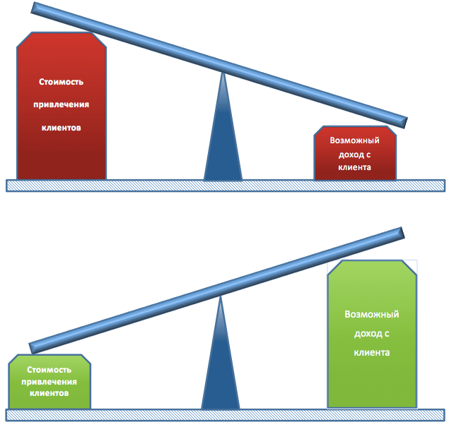
Результаты рекламной компании
Количество продаж услуг в месяц составят – 2 400
Количество продаж услуг в день составят – в среднем 80 человек
Маркетинговый бюджет в месяц – 49 764 руб.
Цена привлечения одного клиента составит – 21 руб.

Slide 19
Разработан маркетинговый план для дальнейших этапов развития проекта
Запуск
Основной этап
Запуск групп в социальных сетях и оформление сайта
Раздаточная реклама (включены в материальные затраты + с учётом работы промоутера)
Участие в областных мероприятиях по киберспортивным играм
Анализ услуг конкурентов в данной сфере деятельности
Сарафанное радио
Мониторинг и активное ведение социальных сетей, формирование стабильной аудитории
Покупка рекламы у известных видеоблогеров
Контекстная реклама
Участие и проведение турниров и конкурсов по киберспортивным играм

Slide 20
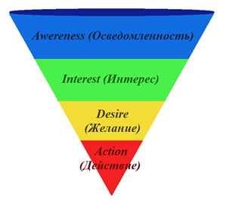
Рекламная модель AIDA
Рекламная информация на сайте, в печатной продукции формируется на основе рекламной модели AIDA, т.е. она должна привлечь внимание потенциального клиента, вызвать интерес к нашим услугам, сформировать желание купить услугу, стимулировать действие, т.е. потенциальные клиенты клуба, которые придут для получения услуги

Slide 21
Бюджет маркетинга
№ | Статья затрат | Стоимость руб./мес | Стоимость, руб./год
1 | Раздаточная реклама (с учётом работы промоутер) | 16 264 | 195 168
2 | Реклама в Соц. сетях | 33 500 | 402 000
3 | Сарафанное радио | 0 | 0
4 | Всего | 49 764 | 597 168
Оценка эффективности маркетинговых мероприятий
Маркетинговые затраты за 1 год составят 597 168 руб. Доля маркетинговых издержек = 597 168/5 425 181*100% = 11 %
Маркетинговые затраты в расчете на одного клиента составят: 597 168/ 12/ 80 = 622,05 руб.
Выручка от оказания услуг за 1 год –11 200 000 руб.
Объем продаж, связанный с продвижением = 11 200 000 руб. * 11 % =1 232 000руб. Эффективность = 1 232 000 руб. /597 168 руб. * 100% = 206,3 %

Slide 22
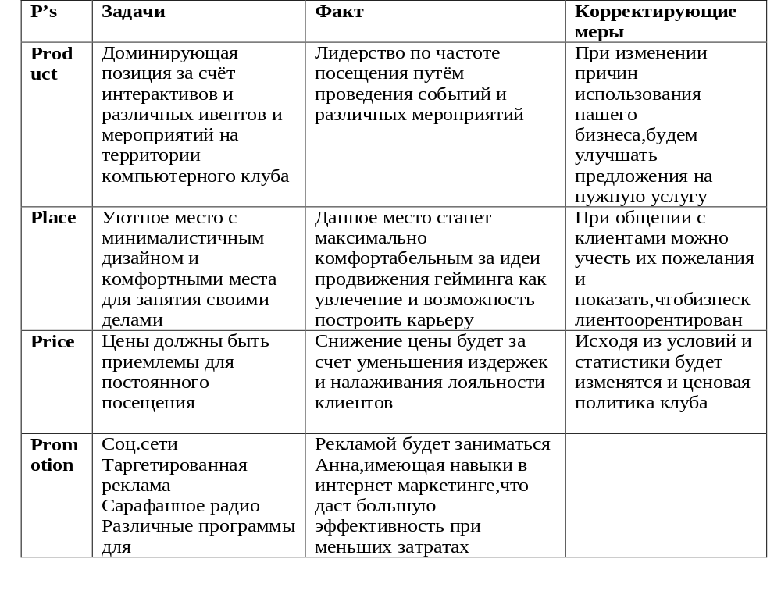
Комплекс маркетинга (4 Р)

Slide 23
Функциональные обязанности членов команды в области маркетинга
Анастасия | Анна
- Формирование имиджа организации - Закупка необходимой продукцией и оборудованием | - Разработка, продвижение сайта, соц. сетей. - Формирование имиджа организации
- Занимаюсь документацией - Веду денежный отчёт | - Связи с общественностью - Контроль рекламной кампании
- Состовляю график работы - Связи с общественностью, организация участия в муниципальных мероприятиях | - Разработка, изготовление печатной продукции

Slide 24
Аутсорсинг
Директор
Администратор
Промоутер
IT-специалист
IT-специалист
(разработчик игр)

